Slide 1
ОРГАНИЗАЦИЯ ПРОВЕДЕНИЯ
ГОСУДАРСТВЕННОЙ (ИТОГОВОЙ) АТТЕСТАЦИИ
в форме государственного выпускного экзамена
в 11 классе

Slide 2
ПОДГОТОВКА ППЭ

Slide 3
Требования к членам ГЭК и руководителям ППЭ, предъявляемые Порядком
В соответствии с п.66 Порядка, члены ГЭК и руководители ППЭ
Должны пройти соответствующую подготовку.
Не должны являться близкими родственниками, а также супругами, усыновителями, усыновленными участников ГИА, сдающих экзамен в данном ППЭ.
Не должны быть педагогическими работниками, являющимися учителями участников ГИА, сдающих экзамен в данном ППЭ.

Slide 4
Подготовка к ГВЭ
Проверка готовности ППЭ для проведения ГВЭ:
1 этап: не позднее чем за две недели до начала экзаменов по решению председателя ГЭК – членами ГЭК
(проверка ППЭ на соответствие требованиям, установленным Порядком, готовность оборудования ППЭ).
2 этап: не позднее, чем за один день до начала экзамена – руководителем ППЭ и руководителем ОО, на базе которой сформирован ППЭ
(подписание формы ППЭ-01-ГВЭ «Акт готовности ППЭ к ГВЭ», тестирование средств видеонаблюдения)
Руководитель ППЭ должен провести инструктаж под роспись со всеми работниками ППЭ
www.ege.spb.ru (812) 576-34-40

Slide 5
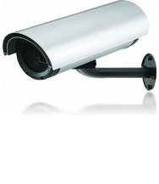
Предварительная подготовка помещений ППЭ
обязательно
Стационарные и (или) переносные металлоискатели
Средства видеонаблюдения
В Х О Д
Системы подавления сигналов подвижной связи* (по решению ГЭК)
Объявления,
оповещающие о ведении видеонаблюдения
www.ege.spb.ru (812) 576-34-40

Slide 6
Предварительная подготовка помещений ППЭ
До входа в ППЭ:
На входе в ППЭ:
Места для хранения личных вещей:
участников ГИА;
организаторов ППЭ;
медицинских работников;
экзаменаторов-собеседников;
ассистентов;
аккредитованных представителей СМИ
Рабочие места для:
организаторов вне аудитории, обеспечивающих вход участников;
сотрудников, осуществляющих охрану правопорядка, и (или) сотрудников органов внутренних дел (полиции)
В ППЭ:
Штаб ППЭ
Аудитории ППЭ
- обозначены номерами
Помещения для представителей образовательных организаций, сопровождающих участников ГИА
Помещение или медицинский кабинет
для медицинских работников:
- изоляция от аудиторий ППЭ
РЦОИ Санкт-Петербурга www.ege.spb.ru (812) 576-34-40
www.ege.spb.ru (812) 576-34-40

Slide 7
Предварительная подготовка помещений ППЭ
Штаб ППЭ:
Места для хранения личных вещей:
членов ГЭК;
руководителя организации, в помещениях которой организован ППЭ, или уполномоченного им лица,
руководителя ППЭ,
технических специалистов,
общественных наблюдателей,
должностных лиц Рособрнадзора, а также иных лиц, определенных Рособрнадзором,
должностных лиц Комитет по образованию
Телефон
Персональный компьютер
Принтер и при необходимости
сканер
Сейф или металлический шкаф
Стол для приёма-передачи ЭМ
Рабочее место руководителя организации, в помещениях которой организован ППЭ, или уполномоченного им лица
РЦОИ Санкт-Петербурга www.ege.spb.ru (812) 576-34-40
www.ege.spb.ru (812) 576-34-40

Slide 8
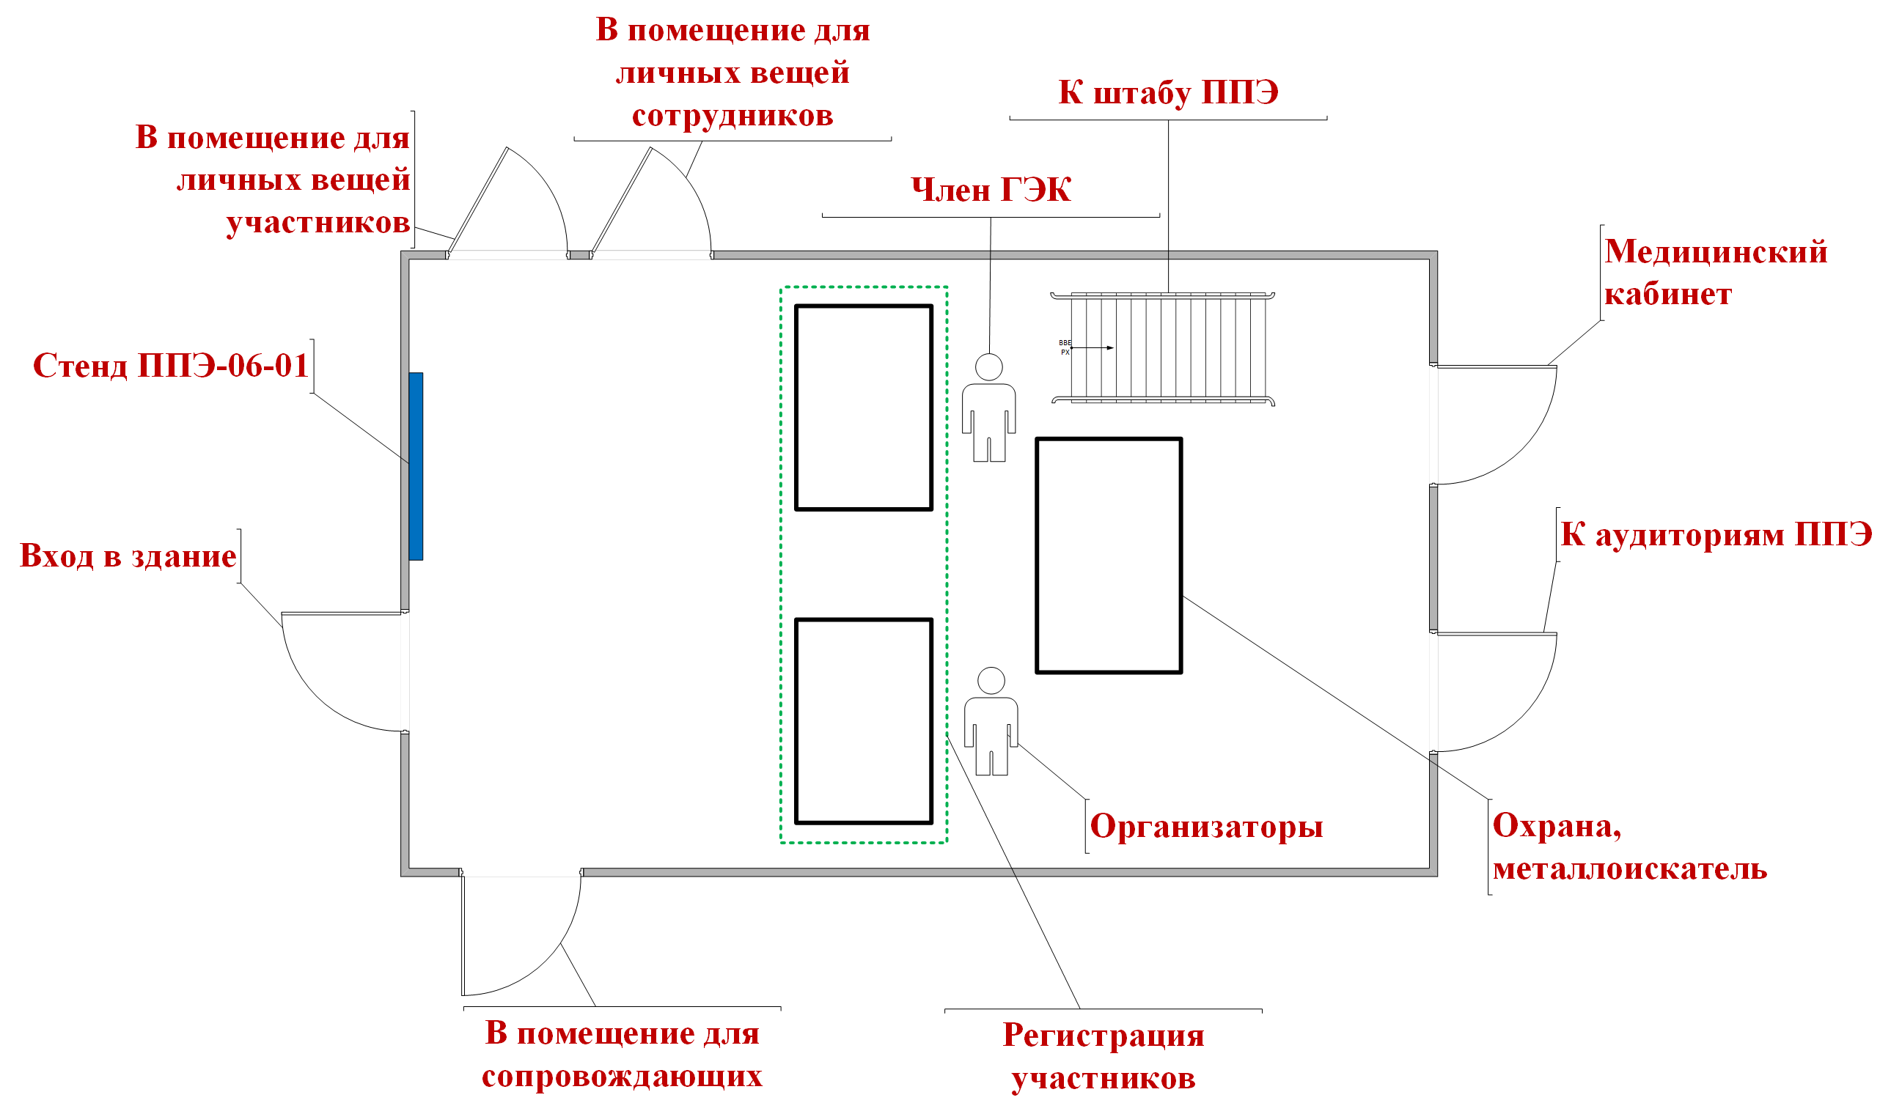
ПРИМЕРНАЯ СХЕМА ппэ
www.ege.spb.ru (812) 576-34-40

Slide 9
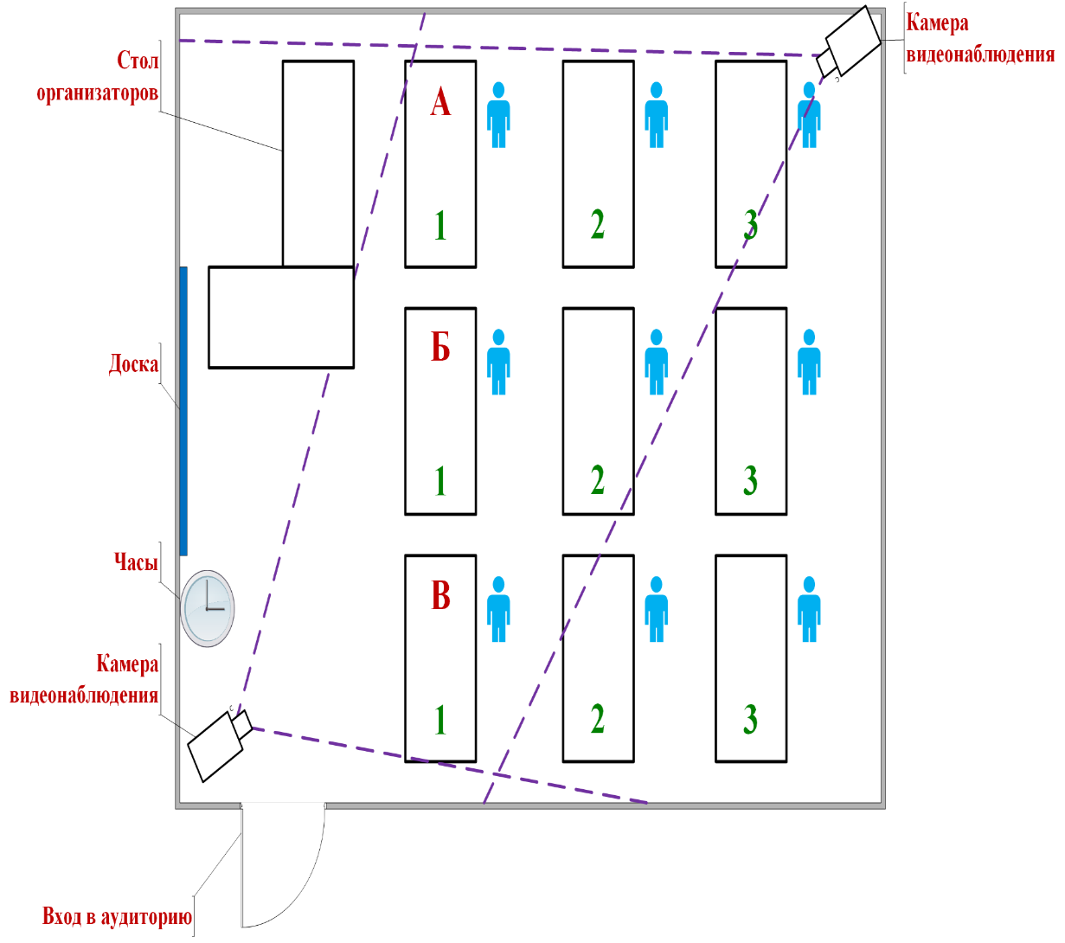
Аудитория ППЭ ГИА-11:
Рабочее место для организаторов в аудитории
Место для общественного наблюдателя
Отдельное рабочее место (стол и стул) для каждого участника, обозначенное заметным номером
Часы, находящиеся в поле зрения участников ГИА
Канцелярские принадлежности
(ручки, ножницы, скотч)
Закрыты стенды, плакаты и иные материалы со справочно-познавательной информацией
Черновики (со штампом ОО ППЭ)
Текст инструкции
Словари для ГВЭ (письменная форма. Орфографические и толковые)
Максимум - 25 человек
Подготовлен стол, находящийся в зоне видимости камер видеонаблюдения, для осуществления раскладки и последующей упаковки ЭМ, собранных организаторами у участников ГВЭ
www.ege.spb.ru (812) 576-34-40

Slide 10
Предварительная подготовка материалов
1
Черновики со штампом ОО-ППЭ и конверты для их упаковки после экзамена
2 на участника/1 на ауд.
Печать из файла на день экзамена
2
Ведомость коррекции персональных данных участников ГИА в аудитории (ППЭ-12-02)
1 на аудиторию
3
Ведомость учета времени отсутствия участников ГИА в аудитории
(ППЭ-12-04МАШ)
1 на аудиторию
4
Ведомость выдачи и возврата экзаменационных материалов по аудиториям ППЭ (ППЭ-14-02-ГВЭ)
1 на ППЭ
5
Протокол проведения ГВЭ в ППЭ (ППЭ-13-01-ГВЭ)
1 на ППЭ
www.ege.spb.ru (812) 576-34-40

Slide 11
Предварительная подготовка материалов
Печать из файла на день экзамена
6
Контроль изменения состава работников в день экзамена (ППЭ-19)
1 на ППЭ
7
Отчет члена Государственной экзаменационной комиссии в ППЭ (ППЭ-10)
1 на ППЭ
8
Бланк апелляции о нарушении установленного порядка проведения ГИА (ППЭ-02)
1 на ППЭ
9
Протокол рассмотрения апелляции о нарушении установленного порядка проведения ГИА (ППЭ-03)
1 на ППЭ
10
Акт об удалении участника ГИА (ППЭ-21)
2 на ППЭ
11
Акт о досрочном завершении экзамена (ППЭ-22)
2 на ППЭ
12
Акт об идентификации личности участника ГИА (ППЭ-20)
1 на ППЭ
www.ege.spb.ru (812) 576-34-40

Slide 12
Предварительная подготовка материалов
Печать из сборника форм
13
Акт о недопуске участника в ППЭ
2 на ППЭ
14
Сопроводительный лист к экзаменационным материалам
в необходимом кол-ве
15
Акт общественного наблюдения о проведении ГИА в ППЭ (ППЭ-18МАШ-СПб)
в необходимом кол-ве
www.ege.spb.ru (812) 576-34-40

Slide 13
Предварительная подготовка материалов
СОПРОВОДИТЕЛЬНЫЕ ЛИСТЫ

Slide 14
Подготовка аудиторий ППЭ для участников с ОВЗ, инвалидов, детей-инвалидов:
Получить от районного координатора информацию о количестве обучающихся с ОВЗ, детей-инвалидов и инвалидов в ППЭ
и необходимости организации особых условий для прохождения ГИА
учесть особые условия;
подготовить места для ассистентов;
для глухих и слабослышащих участников на каждый рабочий стол положить текст инструкции, зачитываемый перед началом экзамена
Не позднее двух рабочих дней
до экзамена
www.ege.spb.ru (812) 576-34-40

Slide 15
ГВЭ 11. РУССКИЙ ЯЗЫК. Выбор формы при подаче заявления
Сочинение
Каждая форма сдачи экзамена должна проходить в отдельной аудитории
Выбор участника ГВЭ
Диктант (только для обучающихся с расстройствами аутистического спектра)
Устная форма
60 минут на подготовку к ответу
www.ege.spb.ru (812) 576-34-40

Slide 16
Специфика ЭМ гвэ – 11 по русскому языку
для разных категорий участников с ОВЗ
обучающиеся с нарушениями опорно-двигательного аппарата,
300-ые номера вариантов
глухие, слабослышащие, позднооглохшие, кохлеарно имплантируемые обучающиеся
200-ые номера вариантов
слепые, слабовидящие и поздноослепшие обучающиеся (ЭМ могу быть переведены на шрифт Брайля (при необходимости)
участники ГВЭ без ОВЗ
100-ые номера вариантов
400-ые номера вариантов
обучающиеся с расстройствами аутистического спектра
иные категории участников ГВЭ (диабет, онкология, астма, порок сердца, энурез, язва и т.д.)
Номера вариантов ЭМ | Форма ГВЭ по русскому языку
100-ые, 200-ые, 300-ые | сочинение
400-ые | диктант
??? | Устная форма, билеты
Изложения нет; отсутствует ЗПР, ТНР
www.ege.spb.ru (812) 576-34-40

Slide 17
ПОРЯДОК ГИА11
п.59. Для участников экзаменов с ограниченными возможностями здоровья, лиц, обучающихся по состоянию здоровья на дому, в медицинских организациях (при предъявлении оригинала или надлежащим образом заверенной копии рекомендаций ПМПК), для участников экзаменов - детей-инвалидов и инвалидов (при предъявлении оригинала или надлежащим образом заверенной копии справки, подтверждающей инвалидность) ОИВ, учредители и загранучреждения обеспечивают создание следующих условий проведения экзамена:
1) проведение ГИА в форме ГВЭ по обязательным учебным предметам в устной форме по желанию
www.ege.spb.ru (812) 576-34-40

Slide 18
ДЛЯ проведения ГВЭ в УСТНой ФОРМе
Технический специалист готовит в аудитории оборудование для осуществления аудиозаписи ответа участника.
Ответы
Запись на аудионоситель
www.ege.spb.ru (812) 576-34-40

Slide 19
Порядок ГИА 11
п.75. При проведении ГВЭ в устной форме устные ответы участника ГВЭ записываются средствами цифровой аудиозаписи.
Аудитории, выделяемые для проведения ГВЭ в устной форме, оборудуются средствами цифровой аудиозаписи. Технические специалисты или организаторы настраивают средства цифровой аудиозаписи для осуществления качественной записи устных ответов.
После подготовки участника ГВЭ приглашают к средству цифровой аудиозаписи. Участник ГВЭ по указанию организатора громко и разборчиво дает устные ответы на задания. Во время устных ответов участника ГВЭ экзаменатор-собеседник при необходимости задает вопросы, которые позволяют участнику ГВЭ уточнить и (или) дополнить устный ответ в соответствии с требованиями вопроса задания. Технический специалист или организатор предоставляет участнику ГВЭ возможность прослушать запись его устных ответов, чтобы убедиться, что она произведена без технических сбоев. В случае если во время записи устных ответов произошел технический сбой, участнику ГВЭ по его выбору предоставляется право сдать экзамен в тот же день или в резервные сроки.
www.ege.spb.ru (812) 576-34-40

Slide 20
ГВЭ 11. МАТЕМАТИКА
Письменная форма
Каждая форма сдачи экзамена должна проходить в отдельной аудитории
Выбор участника ГВЭ
Устная форма
90 минут на подготовку к ответу
www.ege.spb.ru (812) 576-34-40

Slide 21
Специфика ЭМ ГВЭ 11 по математике для разных категорий участников
200-ые номера вариантов
слепые, слабовидящие и поздноослепшие обучающиеся (ЭМ могут быть переведены на шрифт Брайля (при необходимости)
для участников ГВЭ без ОВЗ
100-ые номера вариантов
участников с нарушениями опорно-двигательного аппарата;
для глухих, слабослышащих, позднооглохших, кохлеарно имплантированных экзаменуемых;
для участников с расстройствами аутистического спектра;
для иных категорий участников с ОВЗ, обучающихся по адаптированным основным образовательным программам
Номера вариантов ЭМ | Форма ГВЭ по математике
100-ые, 200-ые | Каждый вариант экзаменационной работы содержит 14 заданий с кратким ответом базового уровня сложности
??? | Устная форма, билеты
Отсутствует ЗПР и ТНР
www.ege.spb.ru (812) 576-34-40

Slide 22
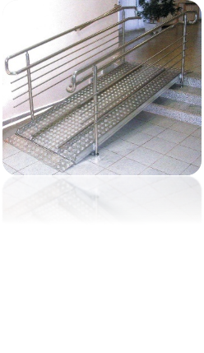
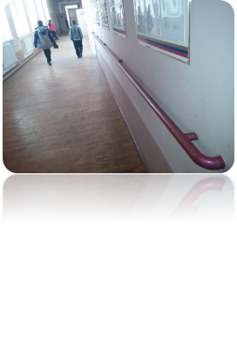
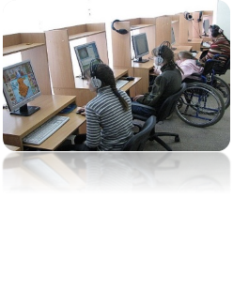
особенности организации ППЭ и аудиторий для участников с ОВЗ
беспрепятственный доступ в ППЭ (наличие пандусов, поручней, расширенных дверей и других приспособлений)
наличие помещения для организации питания и перерывов, для медико-профилактических процедур
места для ассистентов, оказывающих необходимую техническую помощь
по рекомендации ТПМПК (или ЦПМПК) письменные задания могут выполнятся на компьютере
количество рабочих мест в аудитории не должно превышать 12 человек
случае сдачи ГВЭ в устной форме или на ПК – подготовка техники (ПК без доступа к сети «Интернет»)
Аудитории оборудуются специальными техническими средствами (при необходимости)
www.ege.spb.ru (812) 576-34-40

Slide 23
Акт готовности ППЭ за 1 день до проведения ГИА
Руководитель образовательной организации, на базе которой организован ППЭ
Руководитель ППЭ
Печатается в ППЭ
www.ege.spb.ru (812) 576-34-40

